Slide 1





Kelompok 3
Sains Data - Unesa 2025
DETEKSI DINI PNEUMONIA PADA CITRA X-RAY PARU
Mengunakan Hybird Feature Extraction (HOG, LBP, Global Features) dengan model Machine Learning
ANGGOTA KELOMPOK
Muhammad Habib Nur Aiman 24031554152
Rabbani Yuki Arfiansyach 24031554131
M. Habiburrohman Al-Fathir 24031554145
Frendy Zahril Ramadhani 24031554187

Slide 2


LATAR BELAKANG
Urgensi Medis: Pneumonia adalah penyebab kematian tinggi (WHO 2019: 14% kematian anak balita).
Masalah Diagnosis Konvensional:
Subjektivitas interpretasi radiolog.
Faktor fatigue (kelelahan) mata dokter karena volume pasien tinggi.
Risiko Human Error.
Solusi: Sistem Computer-Aided Diagnosis (CAD) otomatis menggunakan Machine Learning dengan pendekatan fitur hibrida (Bentuk & Tekstur).

Slide 3
RUMUSAN MASALAH
& TUJUAN
Rumusan Masalah:
Seberapa efektif kombinasi fitur HOG (bentuk) & LBP (tekstur)?
Apakah SMOTE efektif mengatasi imbalanced dataset?
Model mana yang terbaik (Decision Tree vs Random Forest vs XGBoost) berdasarkan Recall?
Tujuan:
Efektivitas fitur gabungan (HOG + LBP).
Penanganan data tidak seimbang (Imbalance) dengan SMOTE.
Mencari algoritma terbaik (Decision Tree vs RF vs XGBoost)

Slide 4
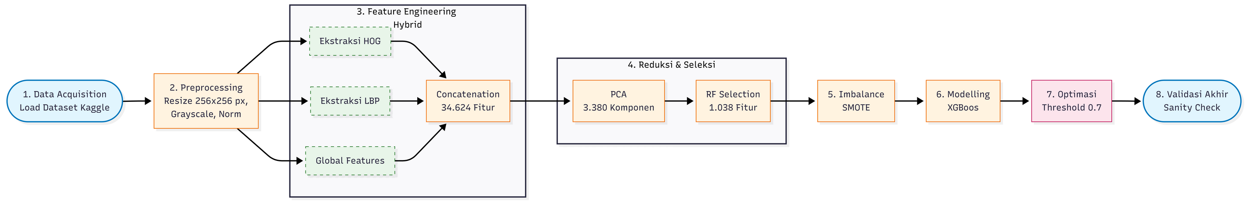
METODOLOGI
Alur Penelitian

Slide 5
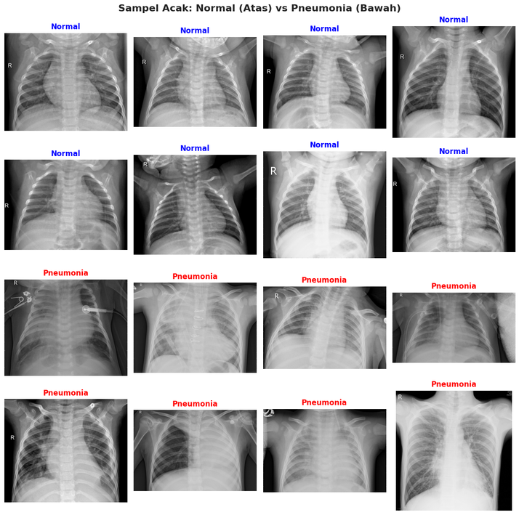



METODOLOGI
DATASETS
Chest X-Ray Images (Pneumonia)
Multiclass
5.863 Citra
Berisi 2 class yaitu Normal & Pneunomia
Citra Tidak Terstruktur
Sumber Dataset

Slide 6
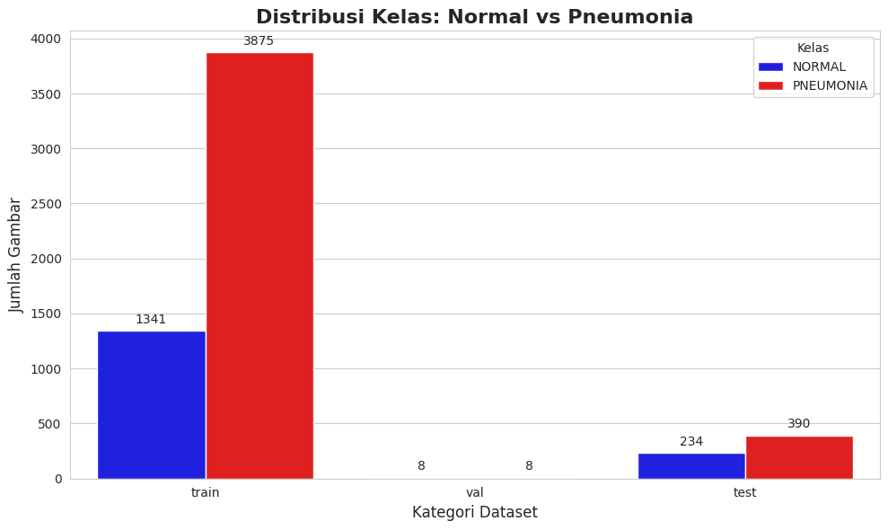
METODOLOGI
Karakteristik Data
Analisa awal data Imbalanced, dimana citra dengan label Sakit lebih banyak daripada citra dengan label Sehat.
Diperlukan teknik SMOTE untuk meminimalisir bias

Slide 7
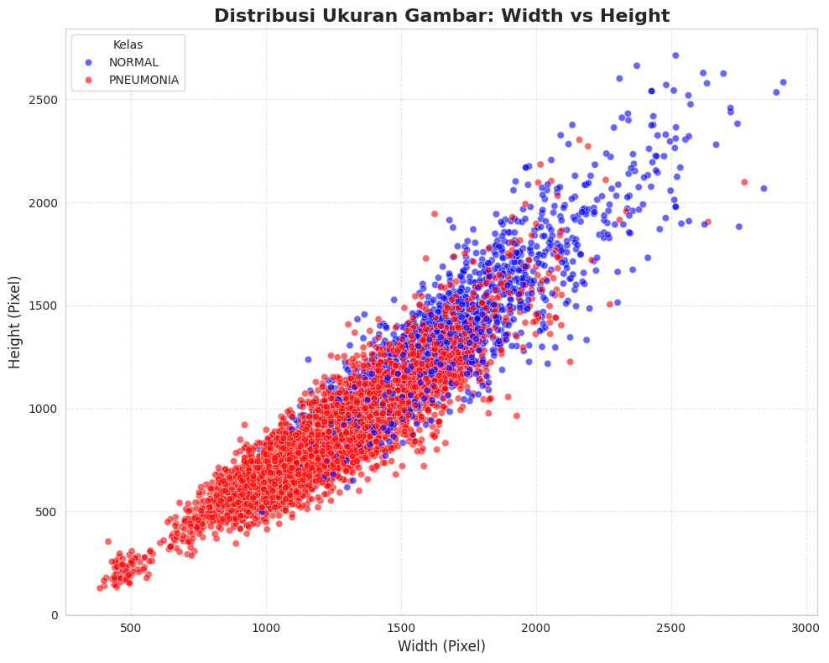
METODOLOGI
Distribusi Resolusi Citra

Slide 8
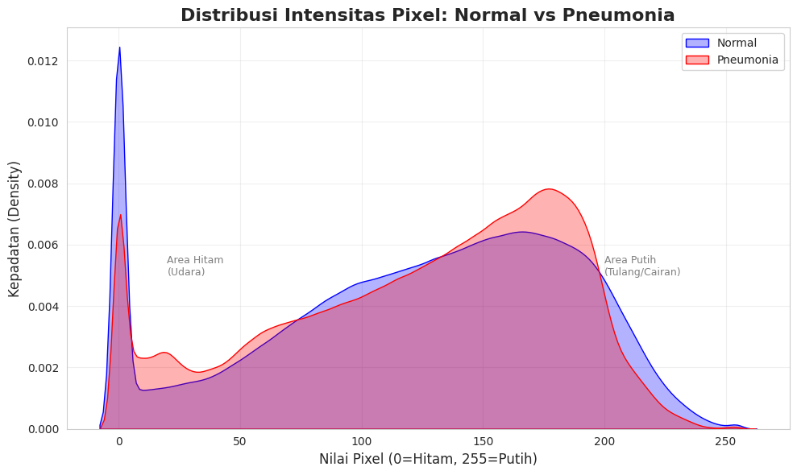
METODOLOGI
Distribusi Intensitas Pixel

Slide 9
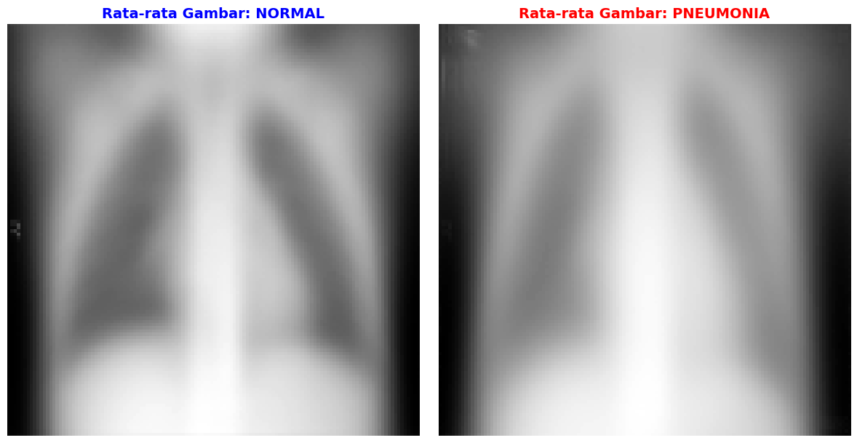
METODOLOGI
Perbandingan Intensitas Pixel

Slide 10
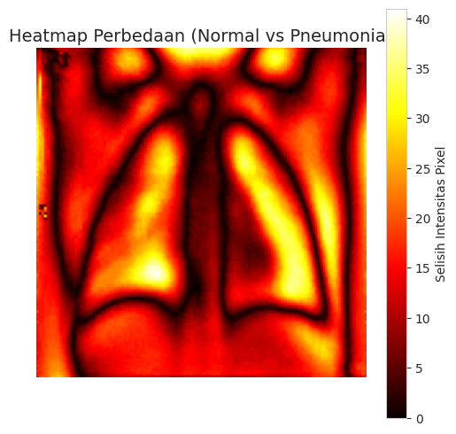
METODOLOGI
Heatmap

Slide 11
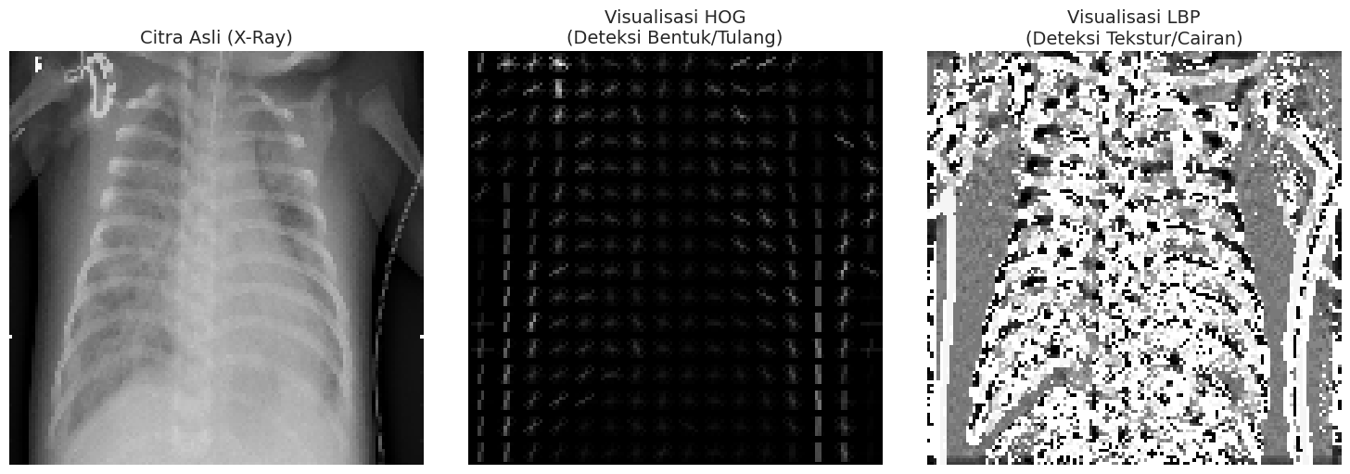
METODOLOGI
Preprocessing & Ekstraksi Fitur
Pre-Processing
Metode Feature Extraction
Resize ke 256 x 256 Grayscale, Min-Max Normalization
HOG: Deteksi bentuk (tulang rusuk, tepi paru).
LBP: Deteksi tekstur (cairan/infiltrat di paru).
Global Features: Mean Intensity & Std Dev
menggabungkan bentuk dan tekstur untuk AKURASI MAKSIMAL

Slide 12
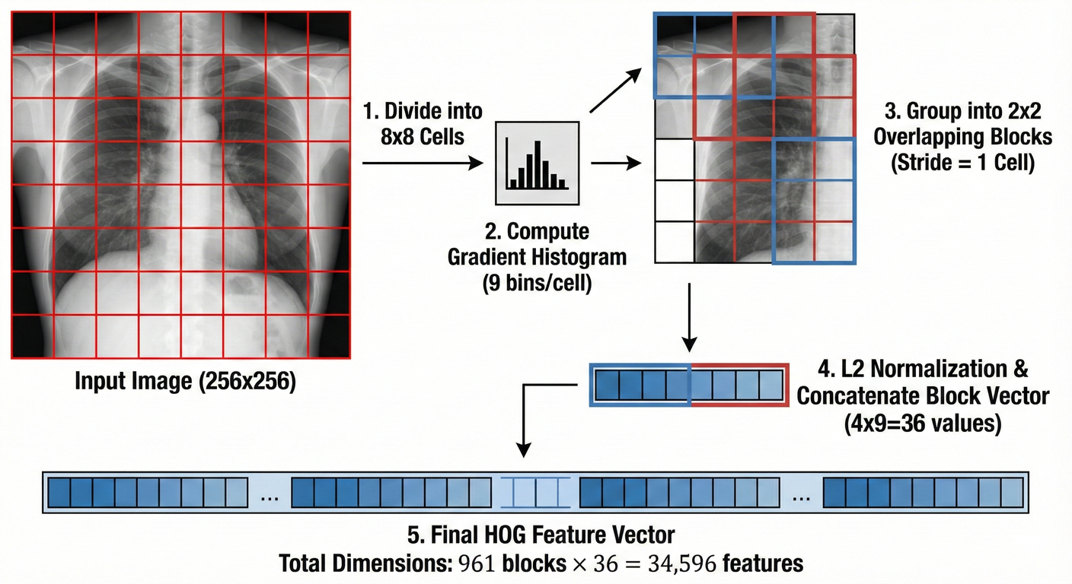
METODOLOGI
Perhitungan Feature Extraction
Histogram of Oriented Gradient (HOG)
Hitung Jumlah Size : 256 / 8 = 32 cell (horizontal & vertical) → 32x32
Jumlah Block = (Total Cell - Ukuran Block) + 1 : ( 32 - 2 ) + 1 → 31 x 31 = 961 block
Dalam 1 Block terdapat 2x2 cell, dan setiap cell punya 9 bin histogram.
2x2x9 = 36 fitur per block
Nilai Akhir HOG : 961 block x 36 fitur -> 34596 fitur HOG

Slide 13
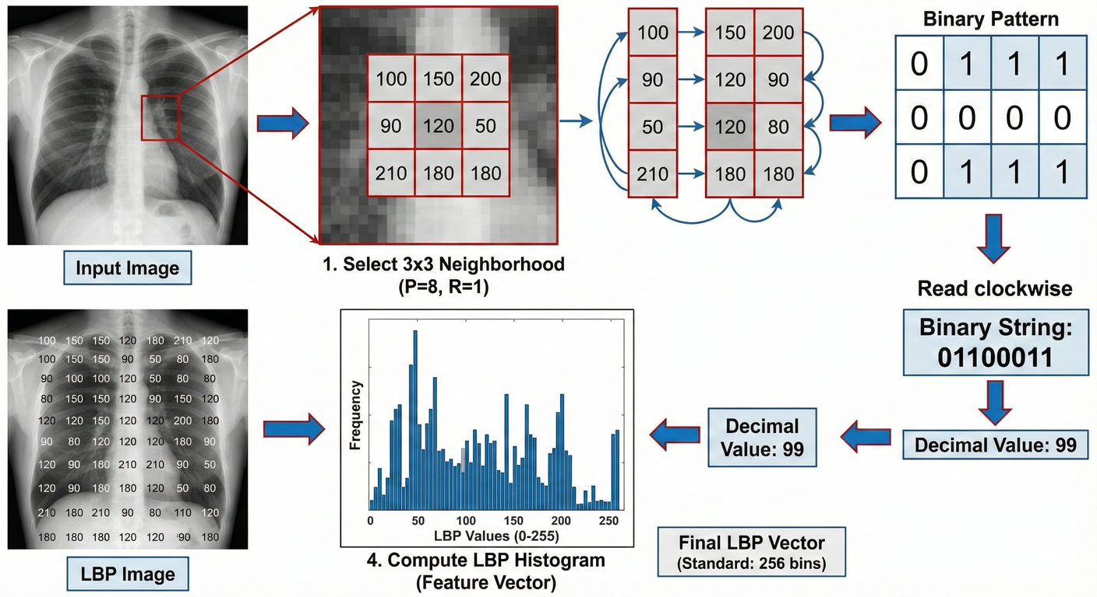
METODOLOGI
Perhitungan Feature Extraction
Local Binary Pattern (LBP)
Jumlah titik tetangga (P) : 24 Titik
Radius (R): 3 piksel.
Jika nilai tetangga >= nilai pusat, tulis 1.
Jika nilai tetangga < nilai pusat, tulis 0.
Total Bins = (Jumlah Jenis Pola Uniform + (Keranjang Sampah Non-Uniform)
Total Fitur LBP = 24 + 2 = 26 Fitur.
*+2 (Karena ada 24+1 bin untuk pola uniform yang bagus, ditambah +1 bin untuk menampung semua pola non-uniform yang jelek).

Slide 14
METODOLOGI
Reduksi Dimensi & Penanganan Imbalance
Tantangan
Tantangan
Total fitur awal sangat besar (34.624 fitur/citra).
Dataset tidak seimbang (1341 untuk data normal dan 3875 untuk data pneunomia)
Solusi
Solusi
PCA (Principal Component Analysis) : Reduksi ke 3.380 komponen (95% variance).
Random Forest Selection: Pilih 1.038 fitur terbaik.
SMOTE (Synthetic Minority Over-sampling Technique): Digunakan pada data latih untuk menyeimbangkan kelas menjadi 1:1.

Slide 15
ALGORITMA MODEL
Decision Tree
Menggunakan method DecisionTreeClassifier dari library sklearn.tree dengan parameter random_state=42 untuk menjaga reproducibility kode.

Slide 16
ALGORITMA MODEL
Random Forest
Menggunakan method RandomForestClassifier dari library sklearn.ensemble dengan parameter random_state=42, n_estimators=150, dan n_jobs=-1.

Slide 17
ALGORITMA MODEL
XGBoost
Menggunakan method XGBClassifier dari library sklearn.ensemble dengan parameter random_state=42, use_label_encoder=False, eval_metric=”logloss”, dan n_jobs=-1.

Slide 18
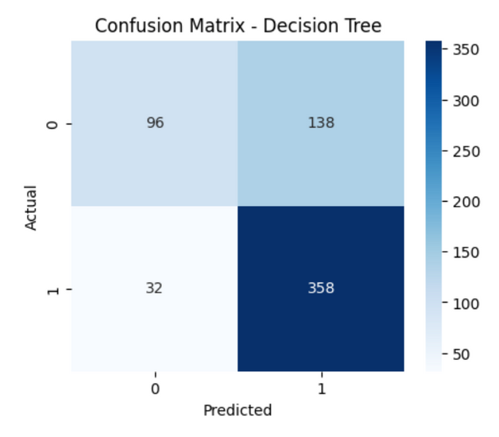
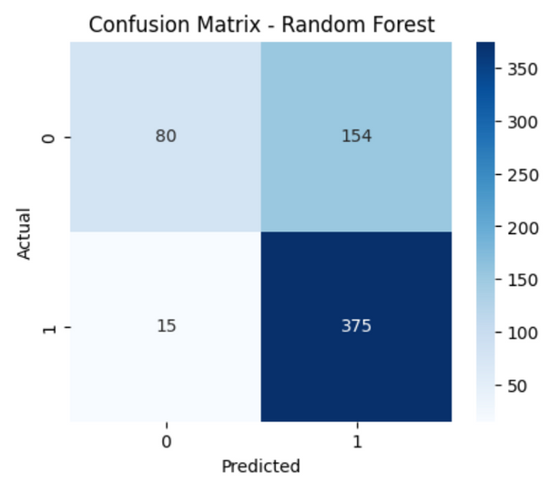
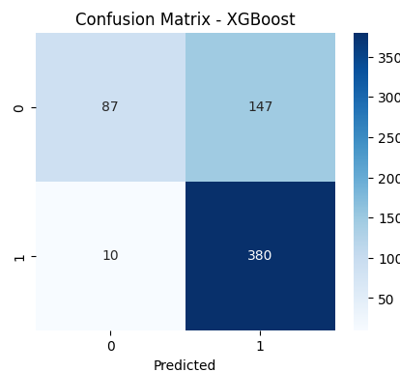
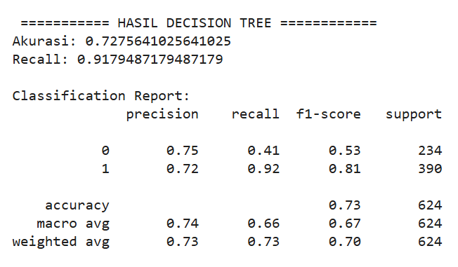
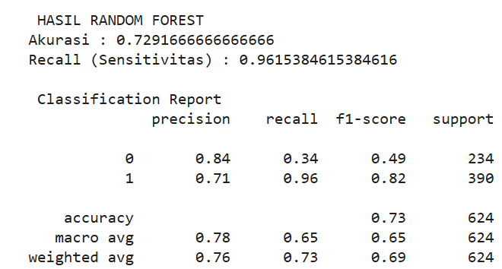
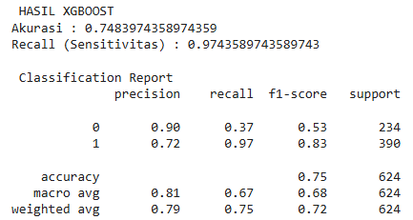
EVALUASI MODEL

Slide 19
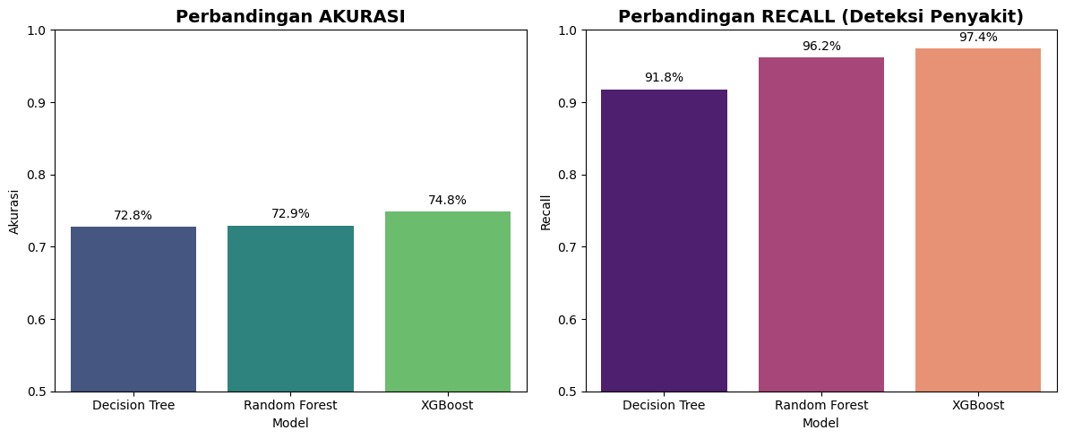
ANALISIS KOMPARATIF (PERBANDINGAN)
XGBoost. unggul dalam stabilitas dibandingkan Decision Tree dan Random Forest

Slide 20
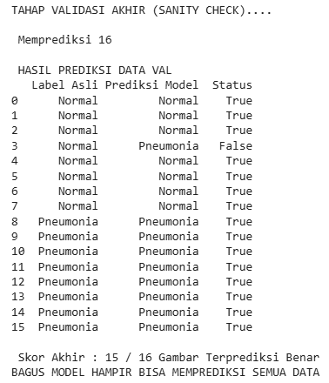
SANITY CHECK
Sanity Check menggunakan model terbaik (XGBoost) membuktikan bahwa dari 16 data validasi, XGBoost berhasil memprediksi 15 observasi dengan benar dan memprediksi 1 observasi dengan salah (False Positive).
Dalam konteks kesehatan, lebih diutamakan membuang False Negative

Slide 21
KESIMPULAN
Metode Hibrida (HOG+LBP)
Terbukti ampuh merepresentasikan ciri visual paru (bentuk & tekstur).
Efektivitas SMOTE
Berhasil menyeimbangkan pembelajaran model sehingga tidak bias
total ke mayoritas.
Model Terbaik
XGBoost adalah model paling direkomendasikan dengan Recall 97.4%,
cocok sebagai sistem "Second Opinion" bagi dokter.
Saran Pengembangan
Eksperimen dengan metode Deep Learning (CNN) sebagai pembanding.
Klasifikasi multi-kelas (Pneumonia Bakteri vs Virus).
Meningkatkan deteksi kelas Normal untuk mengurangi False Positive.

Slide 22
TERIMA
KASIH

